Slide 1











“一生一芯”计划 从零开始设计自己的RISC-V处理器芯片
微信公众号
Website: ysyx.org
Email: ysyx@bosc.ac.cn
随到随学，全年开放报名
余子濠
“一生一芯”项目组
2024.08
计算机系统与处理器
芯片课程虚拟教研室

Slide 2
“一生一芯”计划总体介绍
基于开源新赛道的一种贯通课程的实践型开放式大规模人才培养计划
应用程序
U-boot
OpenSBI
软
硬
件
协
同
GCC
吸引
提升
培养
运行时环境
熟悉
软件
面向所有
芯片设计爱好者
不限学校
不限专业
不限年级
不限基础
*支持在校生免费流片
UEFI
LLVM
(简易)操作系统
QEMU
Linux
指令集(RISC-V)
香山
乱序超标量
一致性
微结构
深入
芯片
IP
预取
前后端全链条
电路
缓存
指令扩展
分支预测
综合
工艺映射
物理设计
布局
标准单元
了解
EDA
物理验证
布线
布图
CS
时序分析
版图
时钟树
等价性验证
EE
打破教育资源
不平衡的壁垒
突破传统课程的边界,
融合EE和CS的全栈人才培养
培养后进入开源社区/企业, 攻关卡脖子领域
Notes:
这张图展示了一生一芯的3个目标,
我们希望一生一芯可以打破教育资源不平衡的壁垒, 让所有高校的学生都有机会接触到处理器芯片设计;
我们也希望突破传统课程的边界, 尝试构建融合EE和CS的全栈人才培养方案;
最后, 我们也希望学生学习完一生一芯之后, 可以进入系统软件, 芯片, eda等社区或企业, 攻关卡脖子领域

Slide 3
知识图谱
应用程序
从C语言到二进制、ELF文件和链接
游戏
OS应用
软
硬
件
协
同
独立解决问题的能力：
科学提问
看手册、读代码、搜索互联网
学会使用/改进/制造工具
运行时环境
AM裸机运行时环境
IO库
C库
操作系统
自制OS
指令集
RISC-V指令集、程序的机器级表示
I/O指令
自陷指令
微结构
模拟器、单周期
总线、设备
异常机制
前后端全链条
电路
SoC计算机系统：UART、SPI控制器、Flash颗粒……
综合
开源EDA
程序
体系结构
优化方法
缓存
Cache设计
物理设计
编译
先完成
后完美
并行
指令流水线
物理验证
指令集
状态机
模型
CPU
设计
Benchmark
预测
分支预测
版图
处理器
Profiling
专用
乘/除法器
CS
EE
解决工程问题的基础设施：lint工具、sanitizer、printf、trace、gdb、波形、profiler……
使用正确的模式写出好代码（不言自明、不言自证）、测试、断言

Slide 4
超8000人报名学习“一生一芯”
Updated: Jun 22nd, 2024

Slide 5
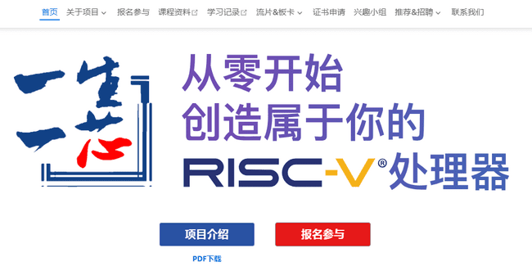


随到随学，全年开放报名
取消“期”的概念
第七期宣讲会 -> 2024年暑期宣讲会
第七期学习讲义 -> 学习讲义 v22.02, v23.07, v24.07(LTS)
官方网站
ysyx.org
“一生一芯”公众号
扫码或登录 ysyx.org 点击“报名参与”

Slide 6
新看点1 – 坡度更缓的阶段划分
对原来的B阶段进行拆分
有一些高中生甚至初中生开始尝试学习“一生一芯”
给他们提供更合适的学习阶段
这也有利于零基础同学的学习
S阶段
A阶段
仙剑/Debian
入学答辩
B阶段
仙剑/Debian
自制OS/Linux
C阶段
超级玛丽
自制OS/Linux
RV32GC(~100条)
+特权级+MMU
D阶段
超级玛丽
RT-Thread
RV32GC(~100条)
+特权级+MMU
预学习阶段
超级玛丽
RT-Thread
RV32E(45条)
乱序超标量
+体系结构优化
数列求和
9条指令
RV32E(45条)
流水线+cache
流水线+cache
3条指令
单周期
单周期
总线+SoC
总线+SoC
总线+SoC
单周期
设备
设备
设备
设备
设备

Slide 7
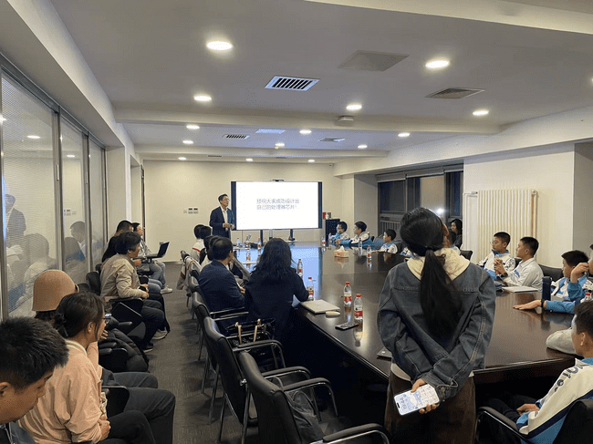
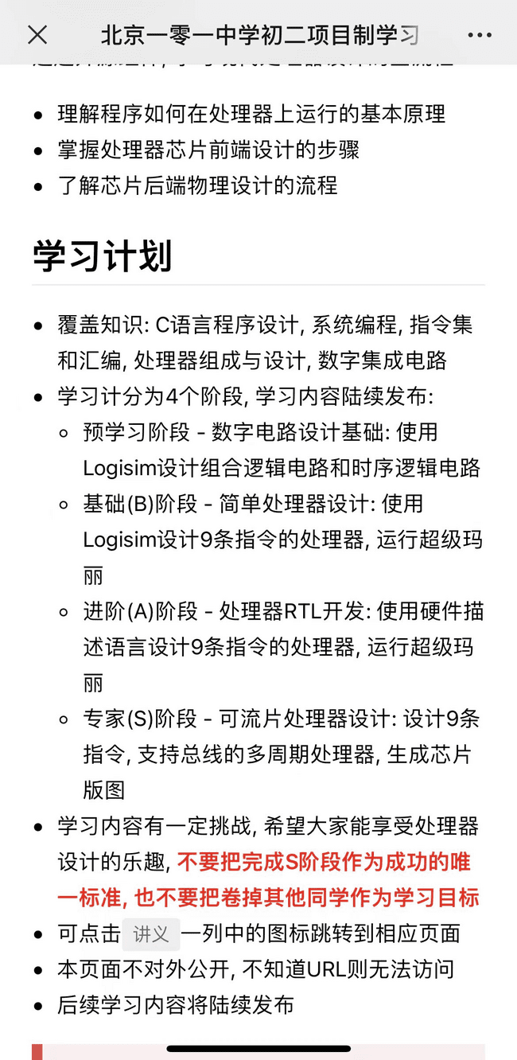
北京一零一中学初中生尝试学习“一生一芯”

Slide 8
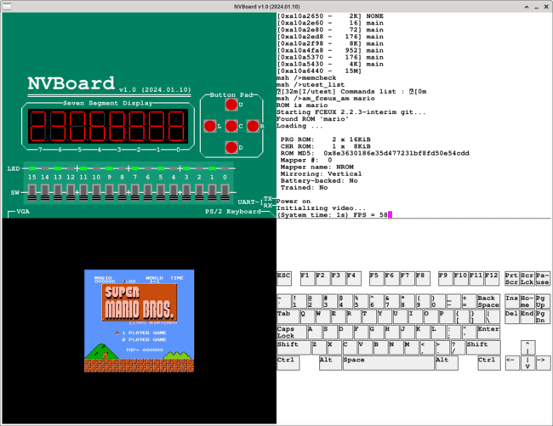
新看点2 – SoC全系统学习(B阶段中期)
理解全系统架构
程序，操作系统，ISA，处理器，电路
理解系统的工作原理
游戏如何在系统中运行？
超级玛丽
RT-Thread
AM裸机运行时
RISC-V指令集
NPC处理器
ysyxSoC
NVBoard

Slide 9
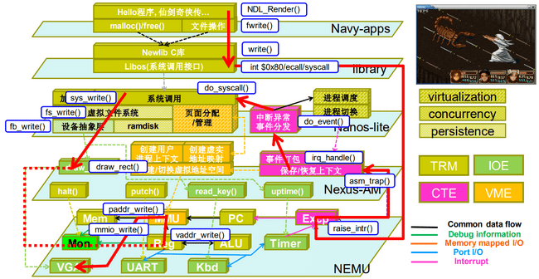
学习案例——《仙剑奇侠传》如何更新屏幕
亲手构建RISC-V计算机系统
理解“程序如何在自己设计的处理器上运行”

Slide 10
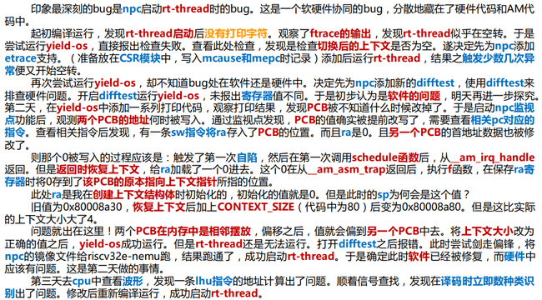
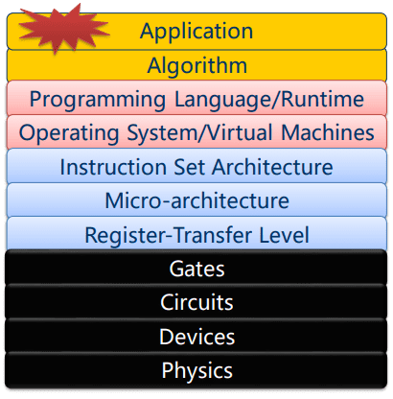
学生案例——锻炼系统全栈调试能力
真实环境下，问题现象往往在应用层暴露，但原因在其他层次
学生的调试记录（一个代表性案例）

Slide 11
新看点3 – 处理器设计全流程学习(B阶段后期)
性能优化
架构设计
逻辑设计
功能验证
性能验证
电路评估
物理设计
新特性
瓶颈定位
设计语言
测试生成
测试生成
时序分析
iEDA
EDA工具
性能计数器
负载生成
AM
裸机运行时
参考实现
仿真环境
面积评估
iEDA.iSTA
时序分析工具
NEMU
指令集模拟器
设计探索
NEMU
指令集模拟器
结果对比
参考实现
功耗分析
Yosys
综合工具
mtrace/btrace
踪迹
性能分析
DiffTest
差分测试方法
现场复现
性能分析
MemCalibrate
访存延迟校准
iEDA.iPA
功耗分析工具
CacheSim/BrSim
功能模拟器
Chiseltest/
SymbiYosys
形式化验证
出错分析
SDB
简易调试器
CacheSim/BrSim
功能模拟器
基准测试
Verilog
传统开发语言
FCEUX
红白机模拟器
itrace/mtrace/
ftrace/dtrace
全系统踪迹
Chisel
敏捷开发语言
RT-Thread
嵌入式OS
自制OS
一键仿真脚本
GTKWave
波形查看器
性能计数器
学生无需实现

Slide 12
新看点3 – 处理器设计全流程学习(B阶段后期)
学习先进的验证方法——形式化验证
工具自动寻找出错的测试用例, 如果找不到, 就证明了正确性
用来验证cache和流水线处理器的实现
感谢中科院软件所吴志林老师团队的工作带来的启发
学习性能评估和优化方法
IPC: 模拟器(CacheSim, BrSim, 性能评估)+性能计数器(性能分析)
频率: Yosys(综合器)+iEDA.iNO(网表优化)+iEDA.iSTA(时序分析)
学习功耗评估和优化方法[WIP]
iEDA.iPA(功耗分析)
学习物理设计全流程
iEDA(开源EDA工具)

Slide 13
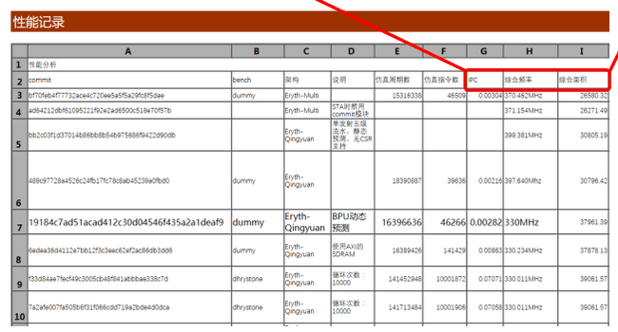
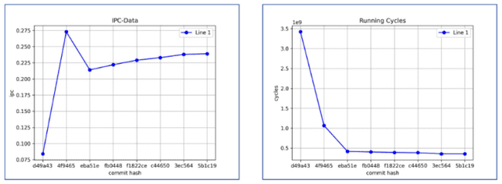
学生案例——综合评估技术的收益和开销
IPC
面积
频率
评估一项优化技术对频率、面积、IPC的影响
IPC | 综合频率 | 综合面积

Slide 14
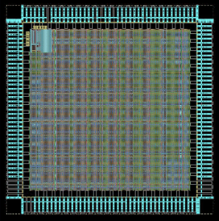
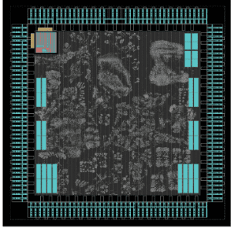
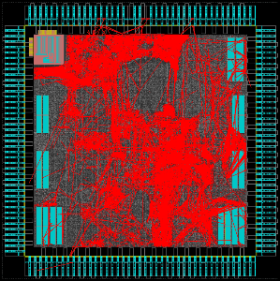
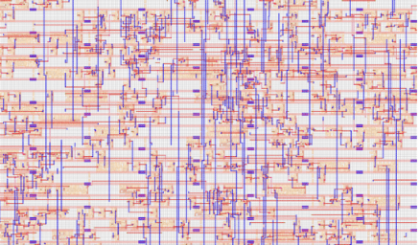
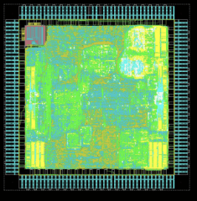

开源EDA工具链（打通RTL->GDSII)
RTL
Logic Synthesis
Logic Compiler
Netlist
Logic Optimization
Physical Design
Netlist Optimization
iNO
iMAP
Technology Map
Floor planing
iFP
Formal
Power Delivery Network
iPDN
Analysis
Placement
iPL
布图规划
布局
时钟树综合
RC Extraction
Clock Tree Synthesis
iCTS
iSTA
Static Timing Analysis
Timing Optimization
iTO
iPA
Power Analysis
Routing
iRT
IR Drop
Engineering Change Order
Electromigration
Filler
Physical Verification
Sign-off
iDRC
Design Rule Check
GDS II
Electronic Rule Check
Layout vs. Schematic
布线
版图及设计规则检查
Notes:
then, our floorplaning tool, namely iFP, it is used to initialize layout, plan IO cell and pad, place macro cell, place physical cell. The role of iPDN is evaluating power requirement, plan PDN, connect power stripe and ring

Slide 15
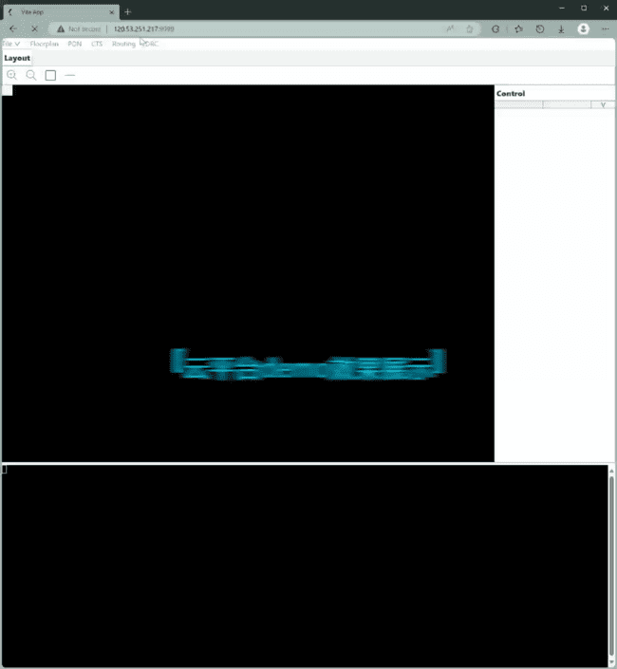
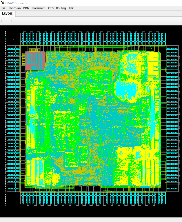


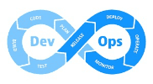
基于开源EDA工具链的芯片设计平台
布线器1
布局
时序评估
布线器1

Slide 16
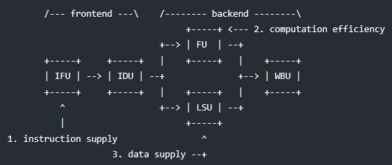
新看点4 – 更专业的处理器开源benchmark
项目负责人: 陈璐, 博士生@中国科学院计算技术研究所
核心骨干(选自“一生一芯”优秀学员): 晁宇龙, 戴桂雨, 王锐, 魏人
技术顾问: 周耀阳, 博士@开源芯片研究院, 香山处理器性能组组长
覆盖访存单元, 整数单元, 浮点单元,
分支预测, Cache等多个处理器关键部件
提供香山等开源处理器的性能跑分
后续可支持性能打榜
前端密集 |  |  | 计算密集 |  |  | 访存密集
分支密集 | C编译器, gobmk |  | 整数密集 | hmmer, h264 |  | 流式内存访问 | stream
ICache压力 | 自制RTL仿真器 |  | 浮点密集(可选) | GEMM, Stencil |  | 不规则内存访问 | mcf，图算法

Slide 17



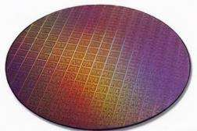
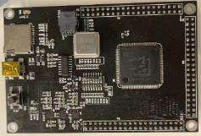
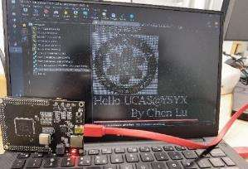
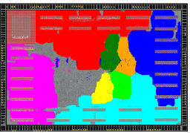
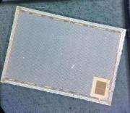
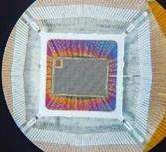
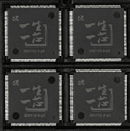
学习路线图(以学习到A阶段后流片为例)
A
C
B
A
sh $ cat hello.c
#include <stdio.h>
int main() {
printf(“Hello YSYX!\n”);
return 0;
}
PLL
VGA
UART
SPI
填写报名问卷
[~10分钟]
预学习
[2个月]
入学答辩
[~15分钟]
D/C/B阶段
[~3个月]
A阶段
[~3个月]
代码调试考核
[~45分钟]
接入SoC
[~1周]
后端物理设计
[~2个月]
投片生产
[2~4个月]
芯片封装
[~2周]
板卡基础测试
[~1周]
板卡系统测试
[~1周]

Slide 18
认证和流片
认证要求: 完成相应学习内容并通过认证考核
形式: 答辩+代码展示+评委提问
流片要求: 完成相应学习内容并通过流片考核
形式: 在线代码调试考核+答辩
通过后自动获得相应认证
具体细节请参考
网站发布的相关要求
S阶段
最低流片标准
A阶段
仙剑/Debian
入学答辩
最低认证标准
B阶段
仙剑/Debian
自制OS/Linux
C阶段
超级玛丽
自制OS/Linux
RV32GC(~100条)
+特权级+MMU
D阶段
超级玛丽
RT-Thread
RV32GC(~100条)
+特权级+MMU
预学习阶段
超级玛丽
RT-Thread
RV32E(45条)
乱序超标量
+体系结构优化
数列求和
9条指令
RV32E(45条)
流水线+cache
流水线+cache
3条指令
单周期
单周期
总线+SoC
总线+SoC
总线+SoC
单周期
设备
设备
设备
设备
设备

Slide 19
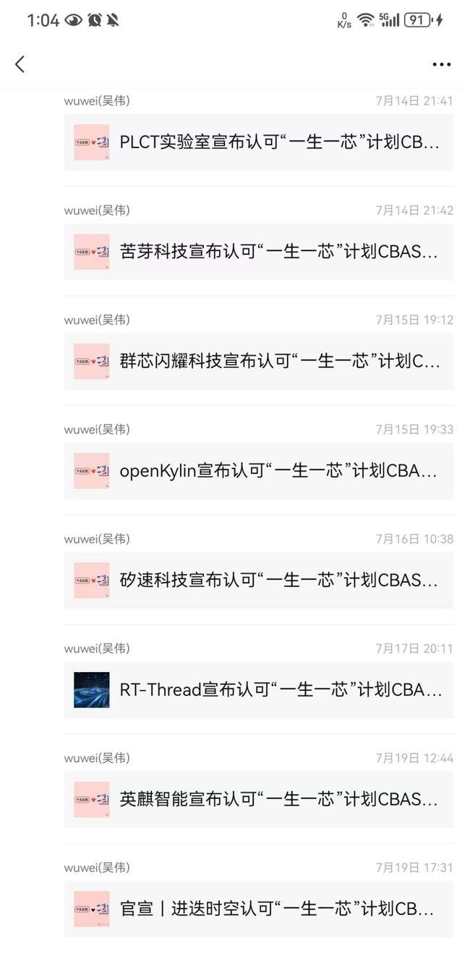
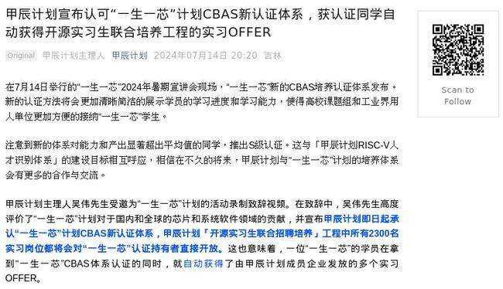
甲辰计划和RT-Thread等企业 宣布认可“一生一芯”的人才认证体系

Slide 20
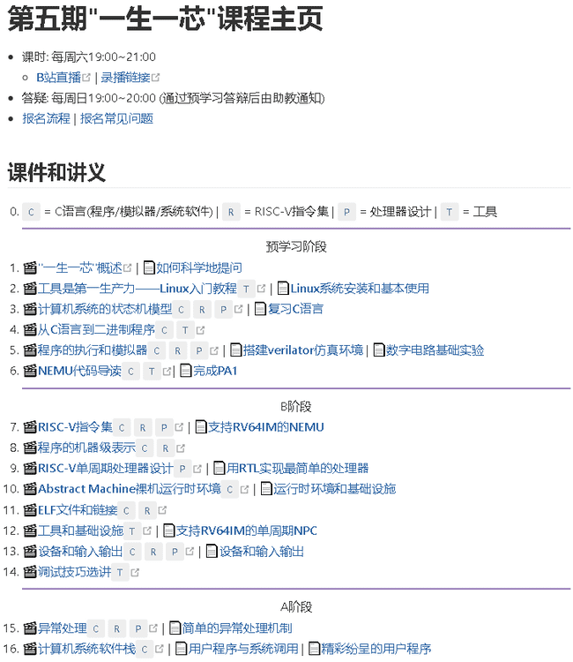
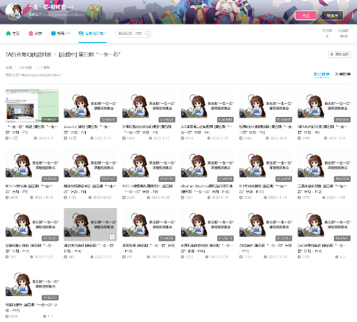
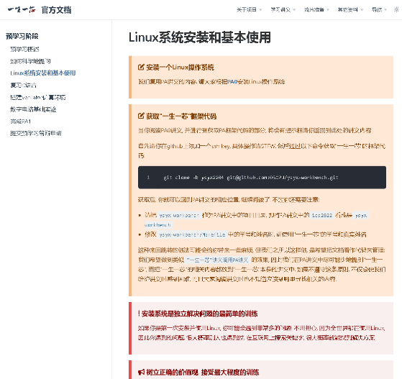
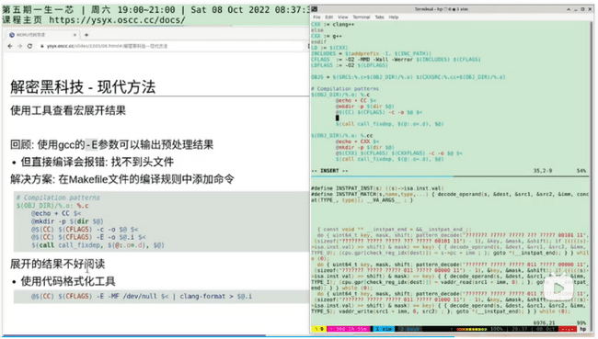
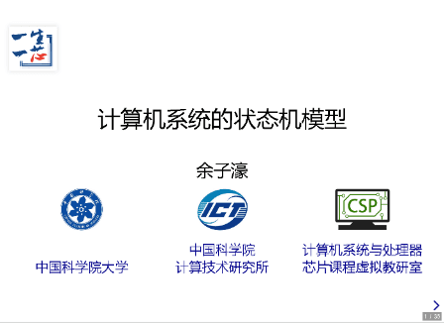
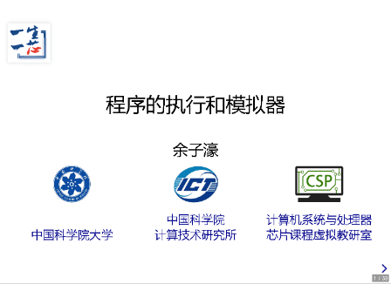
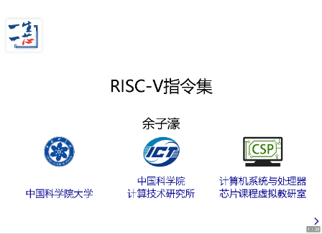
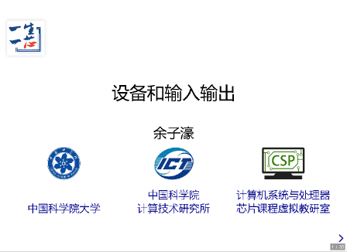
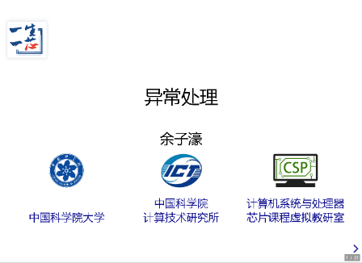
报名无需费用, 学习资源均开放
课程主页
讲义40万字
课件800+页, 10万字
教学视频时长40+小时
B站账号: 一生一芯-视频号
课件讲解+代码讲解+代码演示
B站账号: 一生一芯-视频号

Slide 21

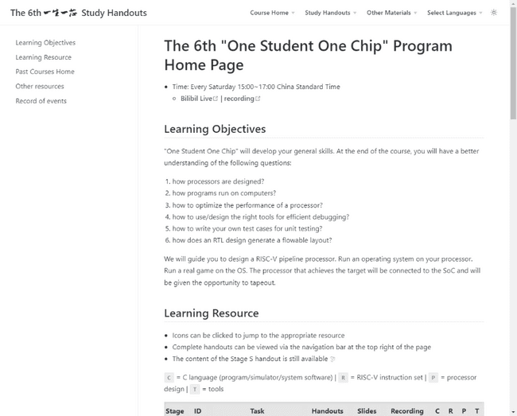
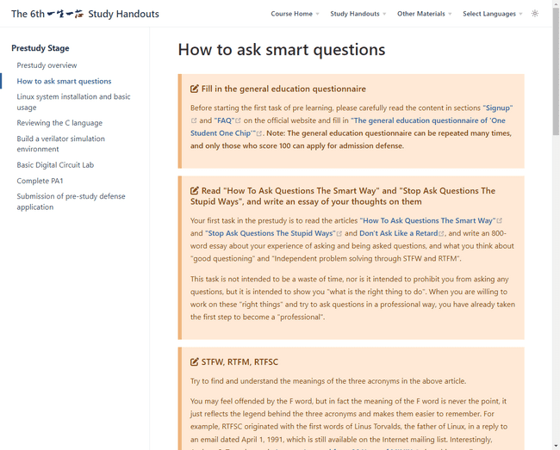
来自社区的贡献
初步支持ARM架构MacOS的学习流程
感谢Kingfish404(https://github.com/Kingfish404)提供的PR
https://github.com/NJU-ProjectN/abstract-machine/pull/9
面向国际的英文版学习讲义
翻译小组：方易非（发起人）、龚开宸、刘汉章、缪宇飏、吴佳宾、肖琪臻、烟雨松、俞炀、张邵天

Slide 22
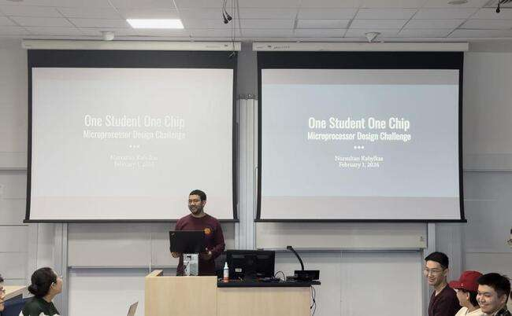
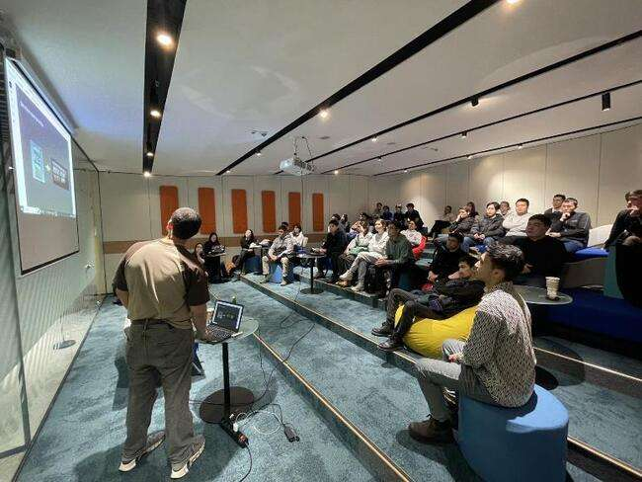
哈萨克斯坦教授引进“一生一芯”计划
纳扎尔巴耶夫大学Nursultan Kabylkas教授
为哈萨克斯坦培养首批处理器芯片设计人才

Slide 23
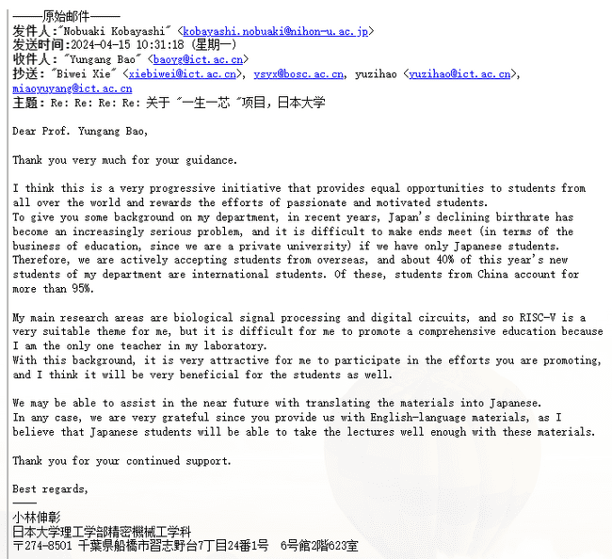
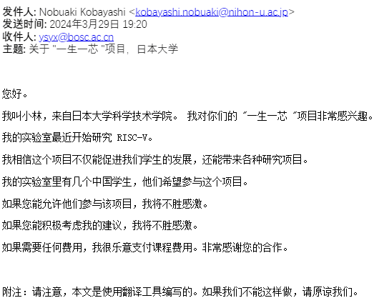
日本教授采用“一生一芯”计划
日本大学小林伸彰(Nobuaki Kobayashi)教授
训练学生的RISC-V设计能力，并尝试寻找RISC-V相关的研究课题
愿意组织学生将“一生一芯”学习资料翻译成日语，吸引更多日本学生学习

Slide 24

“一生一芯”资源
“一生一芯”主页 - ysyx.org
学习资料 - ysyx.org/docs/
包含课件, 讲义, 直播和录播链接等
B站账号 - 一生一芯-视频号
B站主页
https://space.bilibili.com/2107852263
录播集合
https://space.bilibili.com/2107852263/channel/collectiondetail?sid=1523995
学生心得分享集合
https://space.bilibili.com/2107852263/channel/collectiondetail?sid=1173655

Slide 25

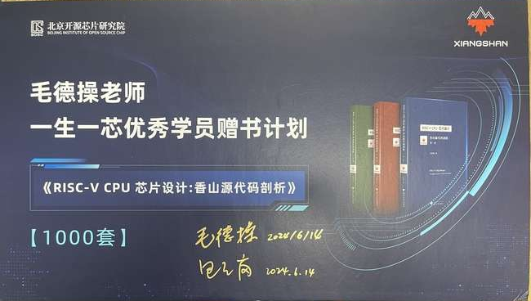
赠送书籍，鼓励学生坚持学习
加入入学大礼包
优秀学员赠书计划

Slide 26
“一生一芯”高校合作路线
初步合作阶段
加强合作阶段
深入合作阶段
方案A ：
定期出具学习情况报告
适用场景：
少量学生初步开始学习
方案D：达成“一生一芯”学分认证
适用场景：高校院系官方认证“一生一芯”学习内容并赋予学分或者保研加分
优势：将学生的课外实践与校内学分相结合，充分调动学员积极性
方案H ：开设“一生一芯”实践课程
适用场景：高校院系纳入课程体系，开设”一生一芯”实践课程
优势：全面培养学生前后端全链条的知识体系和动手实践能力
方案B ：
定期出具报告+教学交流
适用场景：
有意向展开”教学合作
优势：
“一生一芯”就教学合作提出针对性方案
方案E ：成立“一生一芯”社团
适用场景：高校院系成立正式社团
优势：社团化管理和组织学生，”一生一芯”项目组将给予一定的活动经费支持。
方案I ：开设“一生一芯”训练营
适用场景：高校院系提供场地和资源支持，“一生一芯”负责教学组织
优势：集中学生线下授课和学习，学习效率高，周期短，效果显著
方案F ：课程引入“一生一芯”案例工具
适用场景：高校院系课程可适应性调整优势：引入“一生一芯”的案例和工具与课程相结合。
方案C ：
定期出具报告+配备助教+教学交流
适用场景：
适用于有一定学员规模，成立学习群组的情况
优势：
专配助教关注群内学员情况并答疑指导
方案J ：开展科研教学项目合作
适用场景：
高校院系与“一生一芯”有共同的项目合作方向
优势：双方共同投入资源完成技术攻关和研发工作，项目验证和迭代的经验用于教学方案改革
方案G ：课程引入“一生一芯”实验
适用场景：高校院系课程可适应性调整
优势：引入“一生一芯”的实验增强课堂的实践性，培养学生动手能力
以上方案逐步深入，亦可同时进行，多维度展开深度合作

Slide 27
企业培训方案
培训目标：企业员工基础能力培训
培训对象：企业在岗员工/待入职员工（应届、社招）
培训周期：半年（亦可根据培训目标调整）
培训模式：按照助教和学员1:10的比例，组织线上学习
学员根据学习流程和讲义进行自学
线上学习
每两周同步学习进展和答疑
定期组会
评估学习进展和能力提升幅度，给出学习建议
季度访谈
结合学习记录、技术提升等给出最终评价报告
综合评价

Slide 28
企业培训方案
培训方案成果：
基础能力提升：系统学习了计算机系统前后端全链条基础知识，包括硬件电路设计、软件编程、算法优化等多个方面、掌握学习方法和工具的使用。
全新维度评价和考察：“一生一芯”以【技术水平】和【发展潜力】两个维度，通过学习记录、组会、访谈等方式，长期记录和观察，根据初始和最终技术水平评价形成【能力增幅】和【发展潜力】两组评价结果。为企业对于员工评级、定（调）薪定（调）岗、试用期考核等提供客观依据。
岗前培训优势：应届待入职员工完成“一生一芯”企业岗前培训，可缩短入职后培训时间，提前适应未来工作要求。企业可安排技术负责人观摩或参与培训全程，加深双方了解，为入职后合作打下良好基础。

Slide 29
案例：凌久微电子企业培训
学习阶段 | 序号 | 学习内容 | 备注 | 理解 | 实践 | 预计学习 时间（小时） | IC设计 | 软件设计
预学习阶段 | 1 | 如何科学的提问 |  | O |  | 2 | √ | √
 | 2 | Linux系统安装和基本使用 |  |  | O | 10 | √ | √
 | 3 | 计算机系统的状态机模型 |  | O |  | 2 | √ | √
 | 4 | 复习C语言 |  |  | O | 20 | √ | √
 | 5 | 程序的执行和模拟器 |  | O |  | 2 | √ | √
 | 6 | 搭建verilator仿真环境 |  |  | O | 5 | √ | ×
 | 7 | 数字电路基础实验 |  |  | O | 20 | √ | ×
 | 8 | 完成PA1 |  |  | O | 30 | √ | √
基础学习阶段（B阶段） | 9 | 支持RV32IM的NEMU |  |  | O | 10 | √ | √
 | 10 | 程序的机器级表示（上） |  | O |  | 2 | √ | √
 | 11 | 程序的机器级表示（下） |  | O |  | 2 | √ | √
 | 12 | 用RTL实现最简单的处理器 |  |  | O | 5 | √ | ×
 | 13 | AM运行时环境 |  | O |  | 5 | √ | √
 | 14 | 工具和基础设施 |  |  | O | 5 | √ | √
 | 15 | 支持RV32E的单周期NPC |  |  | O | 10 | √ | √
 | 16 | ELF文件和链接 | 建议IC方向也学习，时间不长，但能为编写SoC裸机程序做铺垫 | O |  | 2 | ×？ | √
 | 17 | 设备和输入输出 |  |  | O | 10 | √ | √
 | 18 | 总线 | 新增，SoC前导知识 |  | O | 10 | √ | ×
 | 19 | SoC计算机系统 | 软件方向只能进行简单的开发 |  | O | 10 | √ | ×？
 | 20 | 异常处理和RT-Thread | 新增 |  | O | 10 | 选做 | √
 |  |  |  |  |  | 总时间 | 160 | 120
学员情况：待入职员工（应届）
培养周期：2024年1月-6月
培养目标：IC设计方向及软件开发方向两类岗位人员
培训成果：
学员学习过程记录
学员学习情况评价报告

Slide 30
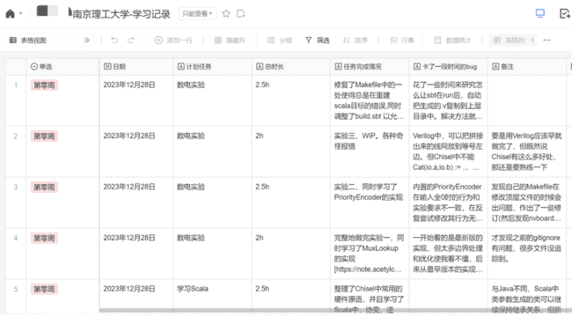
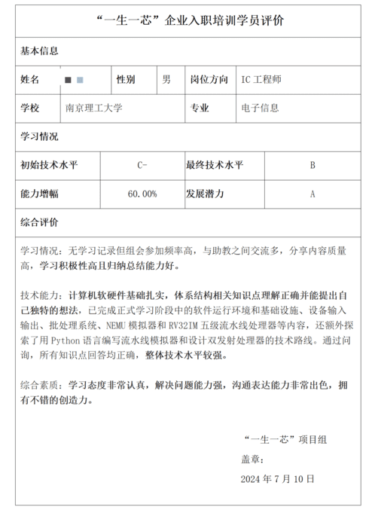
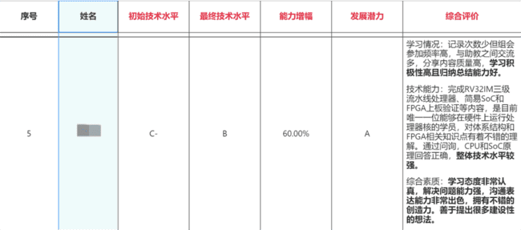
学员学习案例和评价报告
曾同学：硕士
通信工程专业
IC工程师岗位
魏同学：硕士
电子信息专业
IC工程师岗位

Slide 31

常见问题
Q: 在哪里报名? A: 官网ysyx.org, 按流程操作
Q: 学习资料在哪里? A: 官网ysyx.org
Q: 我低年级/普通高校/其他专业/零基础, 能否参加? A: 能
Q: 我已经毕业, 能否参加? A: 能学习, 但不能免费流片
Q: 报名什么时候截止? A: 一直开放, 随到随学
Q: 报名和学习是否收费? A: 公益项目, 不收费
Q: 报名怎么筛选? A: 不筛选, 项目组鼓励大家学习
Q: 一般要学多久? A: 因人而易, 可以先学两周试试
Q: 什么时候要学完? A: 没有要求, 学完就申请答辩
Q: 学得慢会不会被淘汰? A: 不会, 项目组鼓励大家持续学习
Q: 可以组队吗? A: 不可以
更多
常见问题

Slide 32



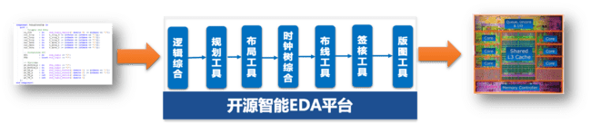

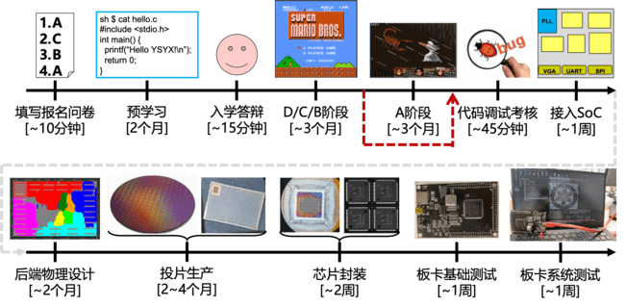
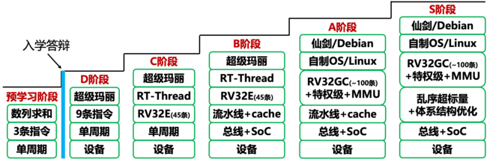
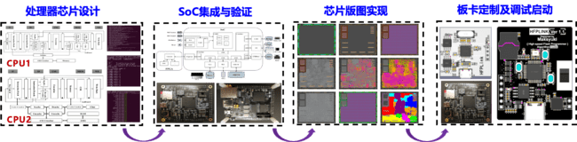
CC（Chip Creative）团队简介
构建开源的芯片设计解决方案，覆盖开源IP、开源EDA、人才培养、流片&定制
来自多个单位的课题组联合团队，包含计算所、鹏城、开芯院等
开源IP：处理器核和基础IP
开源EDA：打通芯片从RTL到GSDII的设计全流程
处理器核
接口IP
仿真验证、逻辑综合、物理设计、签核分析
登山计划
香山裁剪
复刻雁栖湖
DDR控制器
SDRAM、以太网等等
流片三次
支持110和28nm工艺
注：香山项目由香山团队主导研发和维护，CC团队深度参与
人才培养
累计报名8300余人，
覆盖全球680余所高校
软硬件协同设计能力
芯片全链条设计能力
流片&定制
使用开源EDA和开源IP的解决方案
开源掌机
SNOW（Shuttle NO Wait）
为高校和社区提供低成本流片班车和设计服务
支持近10个课题组/开源项目验证IP或定制芯片

Slide 33

CC团队愿景：“开源”重构芯片设计
秉承开源开放理念，期望联合国内外团队，共同构建完全开源的芯片设计解决方案及其技术生态体系，用“开源”理念革新芯片设计方法学，实现“使用开源EDA工具，基于开源IP设计开源芯片”的终极愿景
第一步：开源SoC——用3-5年为社区提供经过流片验证的高质量RISC-V开源核、开源SoC设计
RISC-V处理器核IP、外围IP等
第二步：用开源工具链构建开源SoC——用5-7年逐步构建一套基于开源EDA工具链、开源IP、开源工艺库的开源SoC芯片设计流程
将商业版工具、IP逐渐替换为开源版
本科生使用开源工具开发开源芯片，带着自己芯片毕业
第三步：用开源工具链自动化构建开源硬件——用10-15年开发更智能、更自动化的开源工具，提高设计验证效率
形成开源芯片设计生态，降低芯片开发门槛
使用开源EDA、开源IP和开源系统软件，设计芯片并流片验证，构建可以使用的原型系统
报告预告：8月23日（Day3） 基于开源IP、SoC和开源EDA工具的芯片全链条设计，缪宇飏

Slide 34
更多详细信息请关注“一生一芯”网站
域名是ysyx.org
所有信息都放在网站上
未尽事宜也请关注网站和后续通知
随到随学，全年开放报名
扫码或登录 ysyx.org 点击“报名参与”
官方网站
ysyx.org
“一生一芯”公众号

